Slide 1
Занятие
на развитие связной речи
для детей дошкольного возраста
на тему «Домашние птицы»
Подготовила:
учитель-дефектолог
1 кв. категории
Конакова В.В.

Slide 2
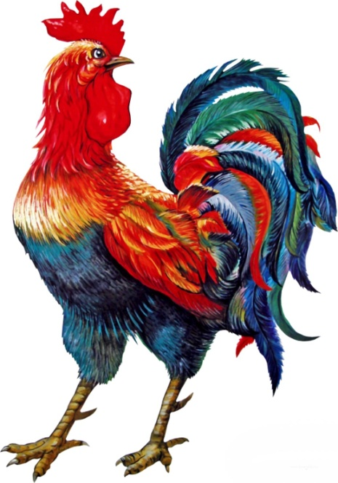
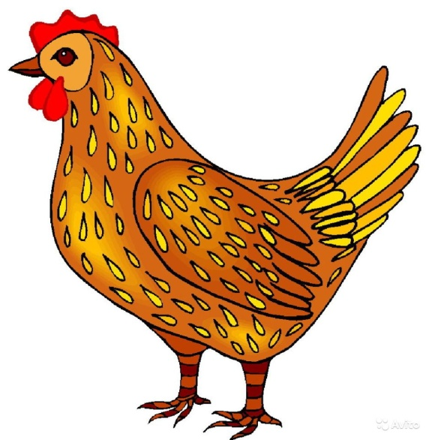
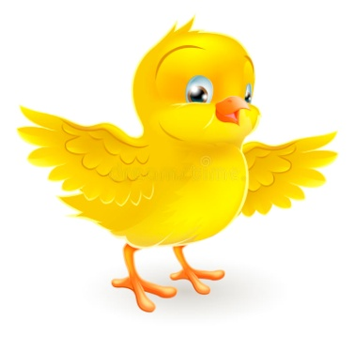
Дидактическая игра «Кто как разговаривает?»
Петух кукарекает
Курица кудахчет
Цыплёнок пищит

Slide 3
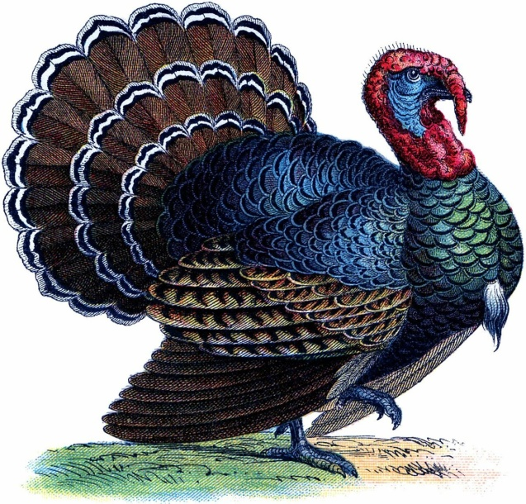
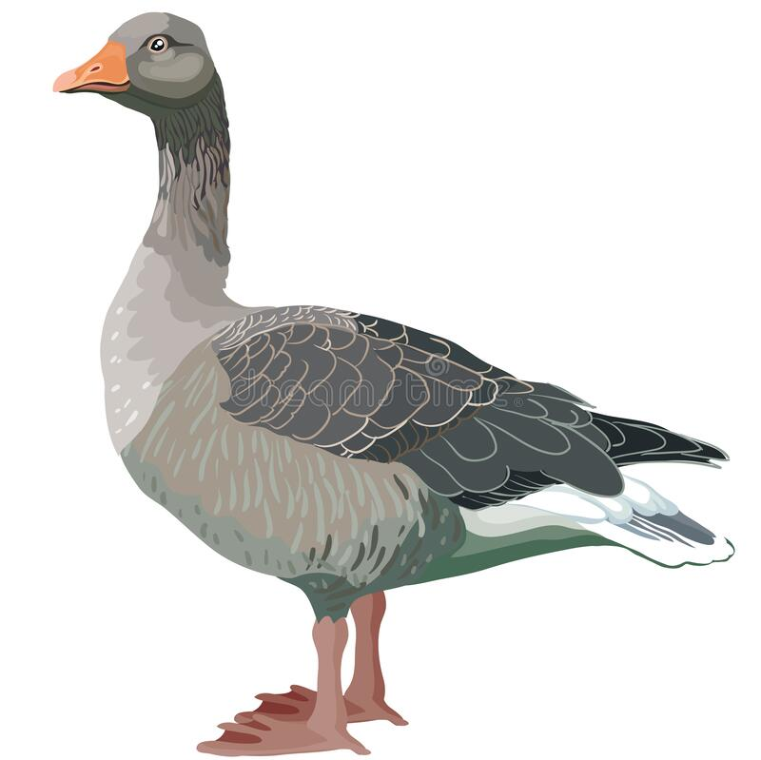
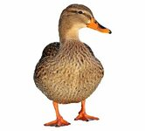
Индюк болбочет
Гусь шипит, гогочет
Утка крякает

Slide 6
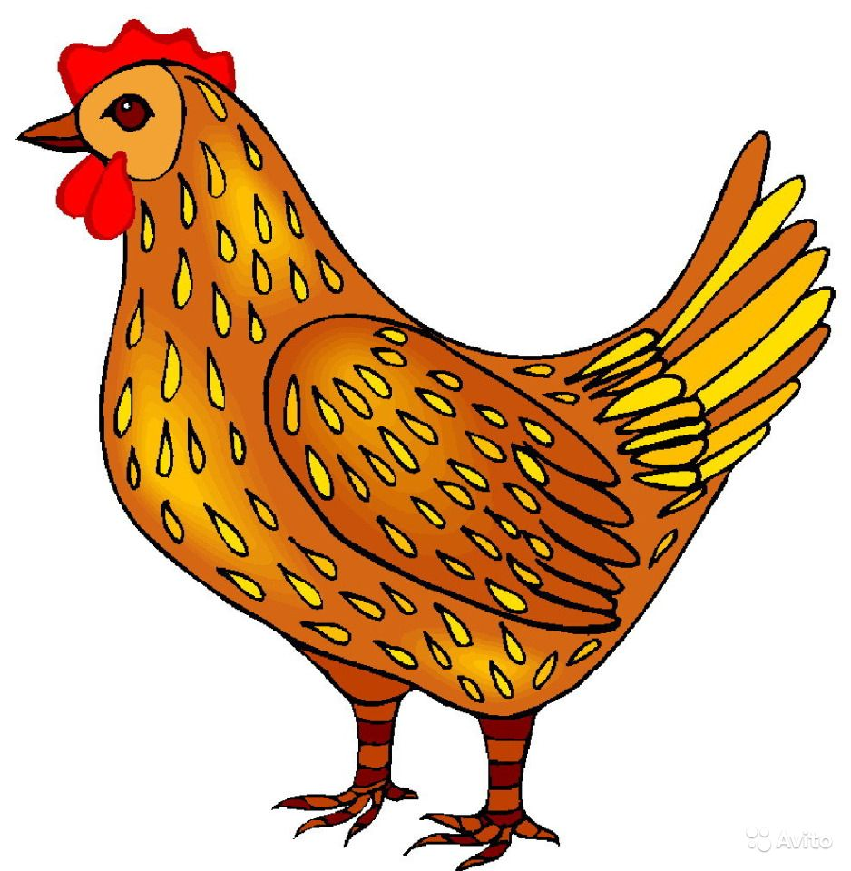
Расскажи-ка
Это курица. Она жёлто-оранжевого цвета. У нее есть голова, хвост, крылья, туловище, лапы, на голове клюв, гребешок.
Тело курицы покрыто перьями. Курица кудахчет вот так: ко-ко-ко! Курица клюёт зерно, траву, питается червяками.
Она ходит и может перелетать через различные препятствия. Она живёт в курятнике. Цыплята- ее детёныши. Курица дает человеку яйца, мясо.

Slide 7
Расскажи-ка

Slide 8
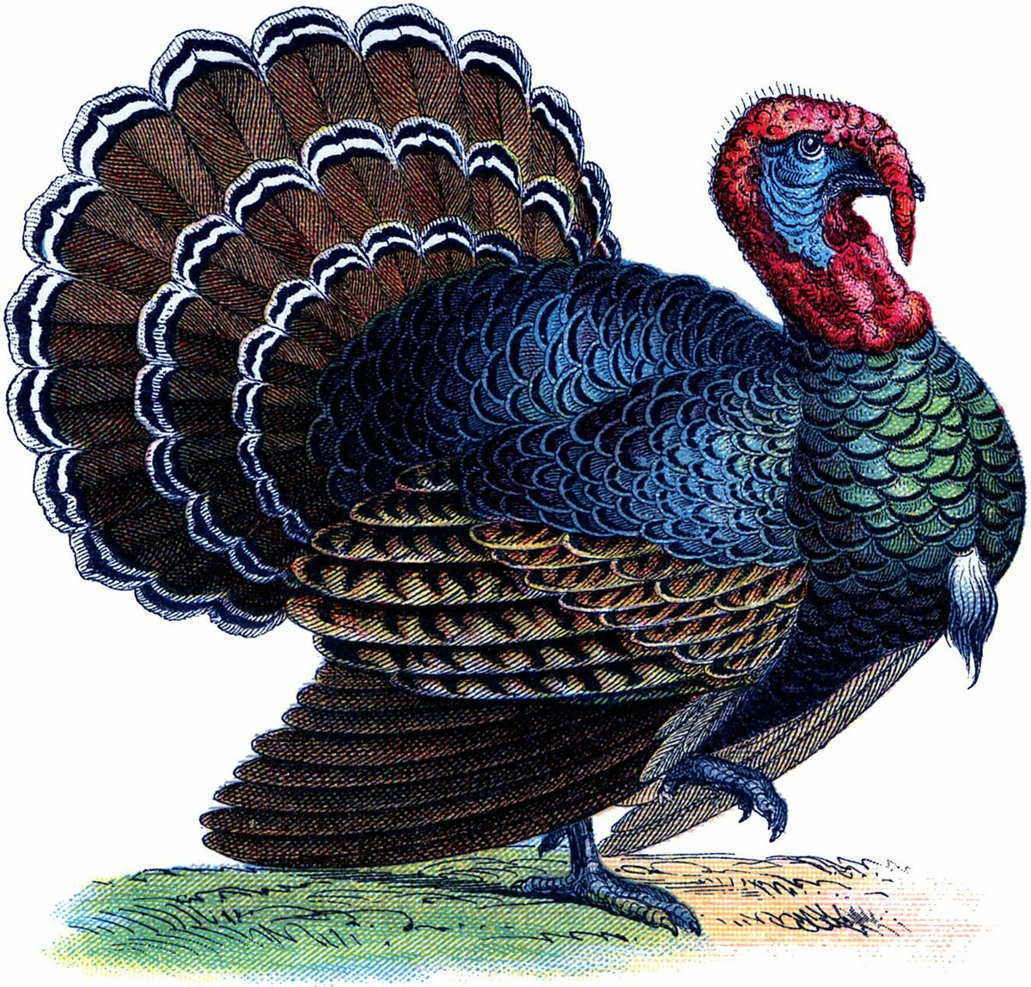
Расскажи-ка

Slide 9
Ребята, вы молодцы!

